Slide 2
Wann? am 10. Dezember im August im Jahr 2007
Wann hast du Geburtstag?
Ich habe am zehnten Dezember Geburtstag.
Wann bist du geboren?
Ich bin im August geboren.
Ich bin im Jahr 2007 geboren.

Slide 3
Wann? AM + - ten /-sten
am 1. Mai ersten
am 2. Mai zweiten
am 3. Mai dritten
am 4. Mai vierten
am 5. Mai fünften
am 11. Mai elften
am 13. Mai dreizehnten
am 19. Mai neunzehnten
am 20. Mai
zwanzigsten
am 21.Mai einundzwanzigsten
am 27. Mai siebenundzwanzigsten
am 30. Mai
dreißigsten
am 31. Mai einunddreißigsten

Slide 4
EINLADUNG
Ich werde 13! Ich lade dich zu meiner Gaburtstagsparty am Sonntag ein. Die Party beginnt um 7 Uhr. Meine Adresse ist:
Moserstrasse 13. Wir sehen uns!
Max
Wie alt wirst du ?
Ich werde 13.
werden
ich werde wir werden
du wirst ihr werdet
er/ sie/es wird sie werden

Slide 5
Wann ? Um wie viel Uhr?
Wann beginnt die Party?
Die Party beginnt um ……

Slide 6
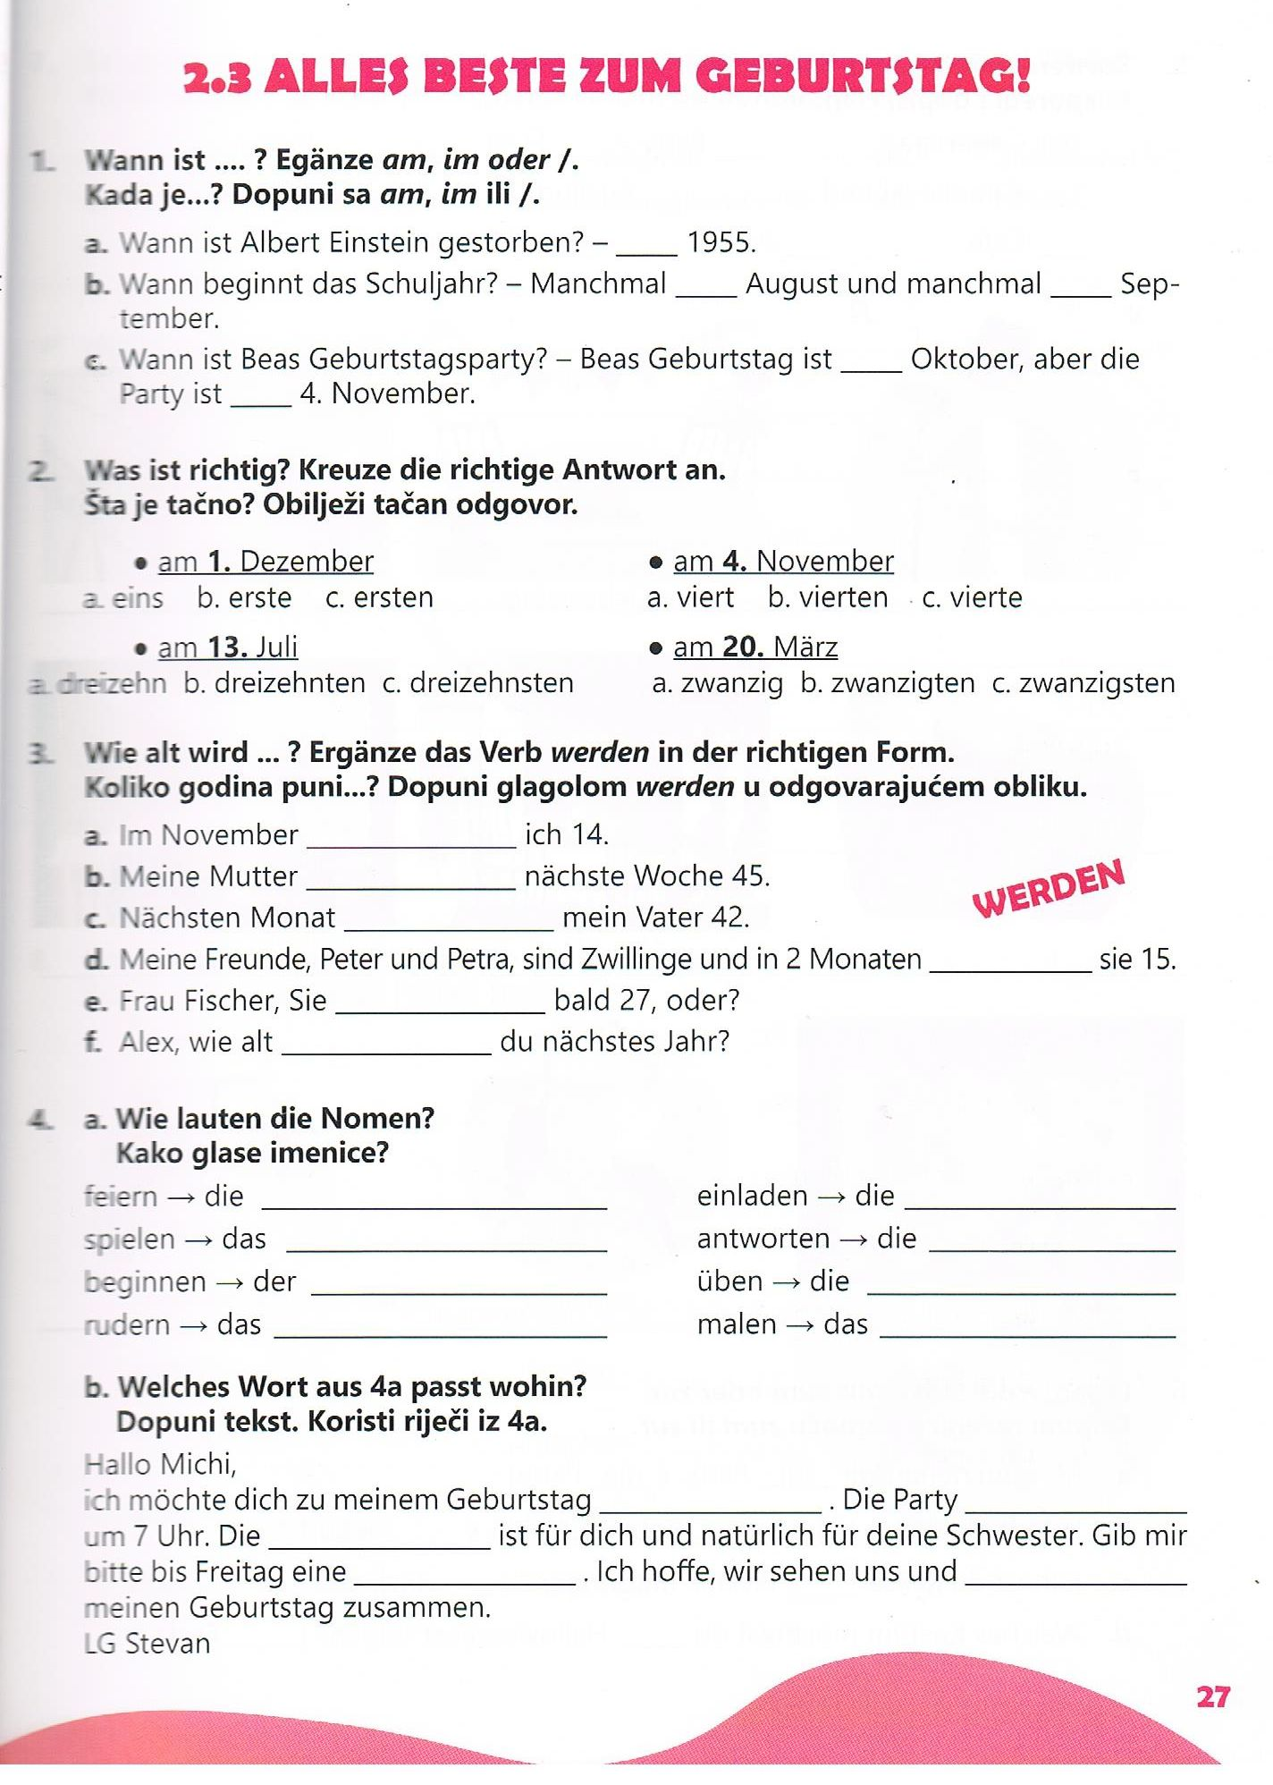
Hausaufgabe
Arbeitsbuch Seite 27, Übungen 1,2,3,4

Slide 7
Vielen Dank für die Aufmerksamkeit

